Slide 1
Drošs internets

Slide 2
KAS TAS IR?

Slide 3
video par drošību internetā

Slide 4
SOCIĀLIE TĪKLI

Slide 5
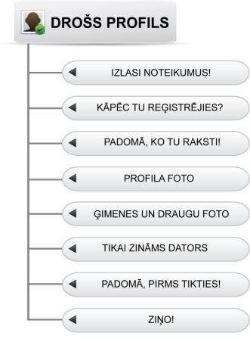

Slide 6
video

Slide 7
KUR VĒRSTIES PĒC PALĪDZĪBAS?
Valsts policijā
Drošības tālrunis
Vecāki

Slide 8
VISSVARĪGĀKAIS, KO ATCERĒTIES
Internetā uzvedies tāpat kā uz īstas ielas starp īstiem līdzcilvēkiem!
Internetā tu neesi anonīms, un tavām darbībām ir iespējams izsekot.
Neuzticies svešiniekiem!
Atceries, ka izlikties par kādu citu internetā ir ļoti vienkārši!
Atceries, ka visa informācija, ko tu ievieto internetā, var kļūt publiska un pieejama internetā arī pēc gada, 5 vai 10!
Nedari otram to, ko tu negribētu, lai kāds nodara tev!

